Slide 1
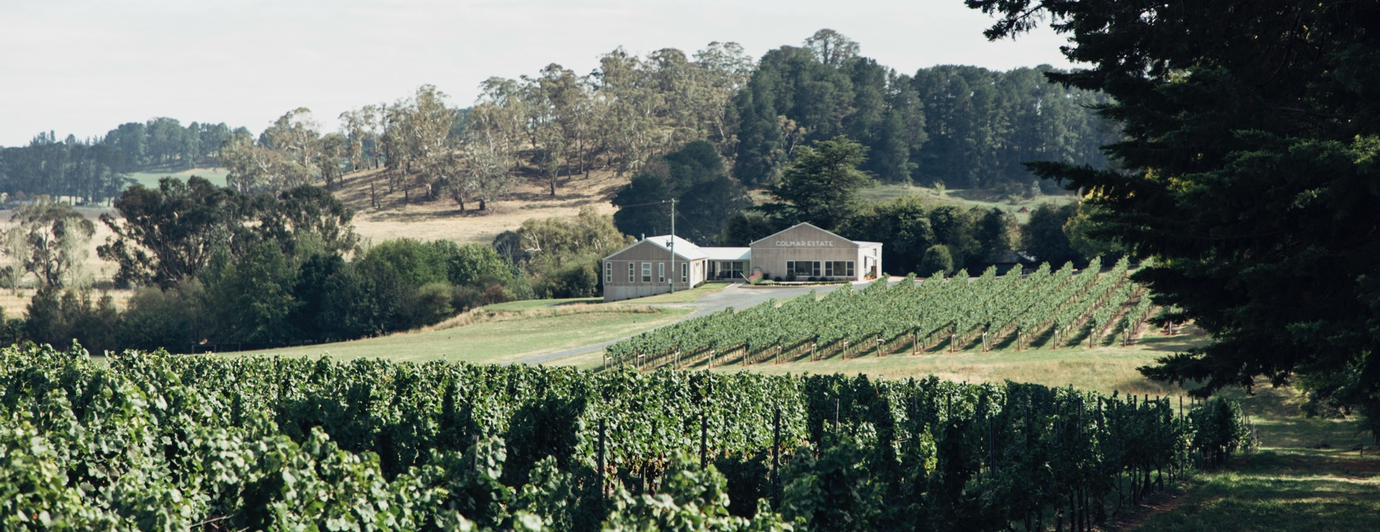
奧蘭治
Notes:
海拔高度可以定義奧蘭治，但它的含義遠不止海拔米數。讓我們一起探索使該地區如此成功的基礎、條件、不斷發展的葡萄栽培、釀酒實踐與葡萄品種。
查看這些註釋以獲取更多幻燈片信息與建議的討論要點。要下載更多主題與資源，包括像這樣的演示文稿，請訪問 www.australianwinediscovered.com

Slide 2


澳大利亞葡萄酒由那些生長在豐富多樣氣候條件下、歷經數百萬年形成的地貌環境中的葡萄釀造而成，每一杯澳大利亞葡萄酒都在訴說著一段故事。
如同先輩們一樣，我們當代的葡萄種植者和釀酒師依然滿懷熱情、堅韌不拔且富有創造力；他們不斷探索新方法，完善古老的釀酒技藝。我們這個群體因相互尊重以及對釀造卓越葡萄酒的共同熱愛與追求而緊密相連，同時我們致力於保護自然環境，讓後世子孫也能夠享受這壯麗的自然奇觀。我們將現代性的思考實踐在這片古老的土地上，極為認真地進行饒有趣味的試驗。
所以，如果你渴求冒險的滋味，就讓澳大利亞葡萄酒成為你的指引吧。因為在每一瓶澳大利亞葡萄酒中，你都將領略澳大利亞的奇妙之處 —— 它讓人想起定義我們文化與這片土地的冒險精神和多樣性。

Slide 3

澳洲
奧蘭治

Slide 4
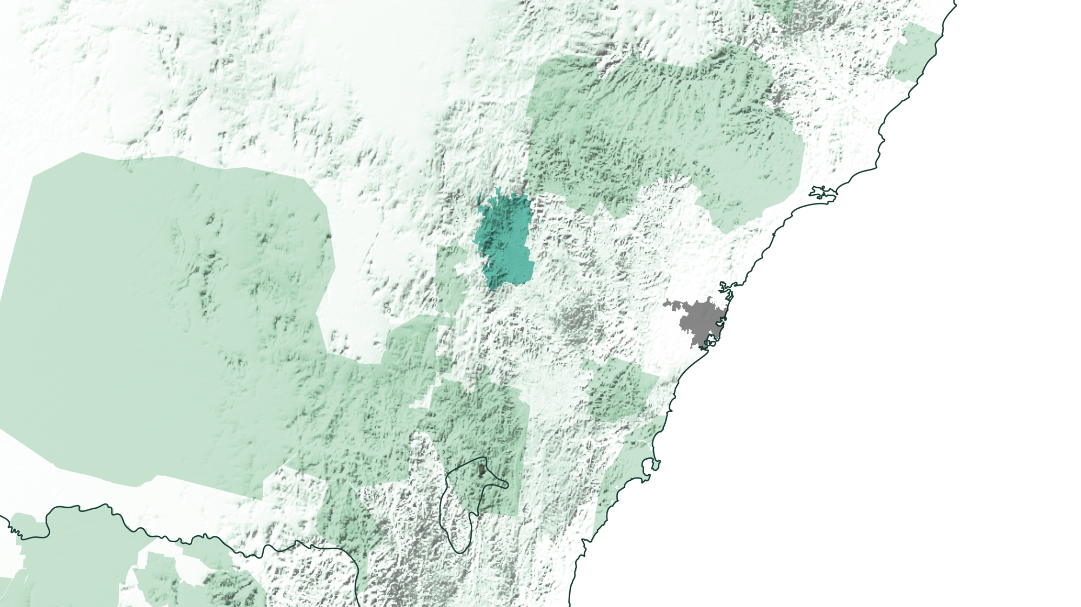
新南威爾斯州
雪梨
奧蘭治
Notes:
奧蘭治位於大分水嶺（Great Dividing Range）西坡，處於中央山脈（ Central Ranges）葡萄酒產區的中心地帶，是新南威爾士州最大的涼爽氣候、高海拔葡萄酒產區，亦是澳大利亞海拔最高的葡萄酒產區。

Slide 5
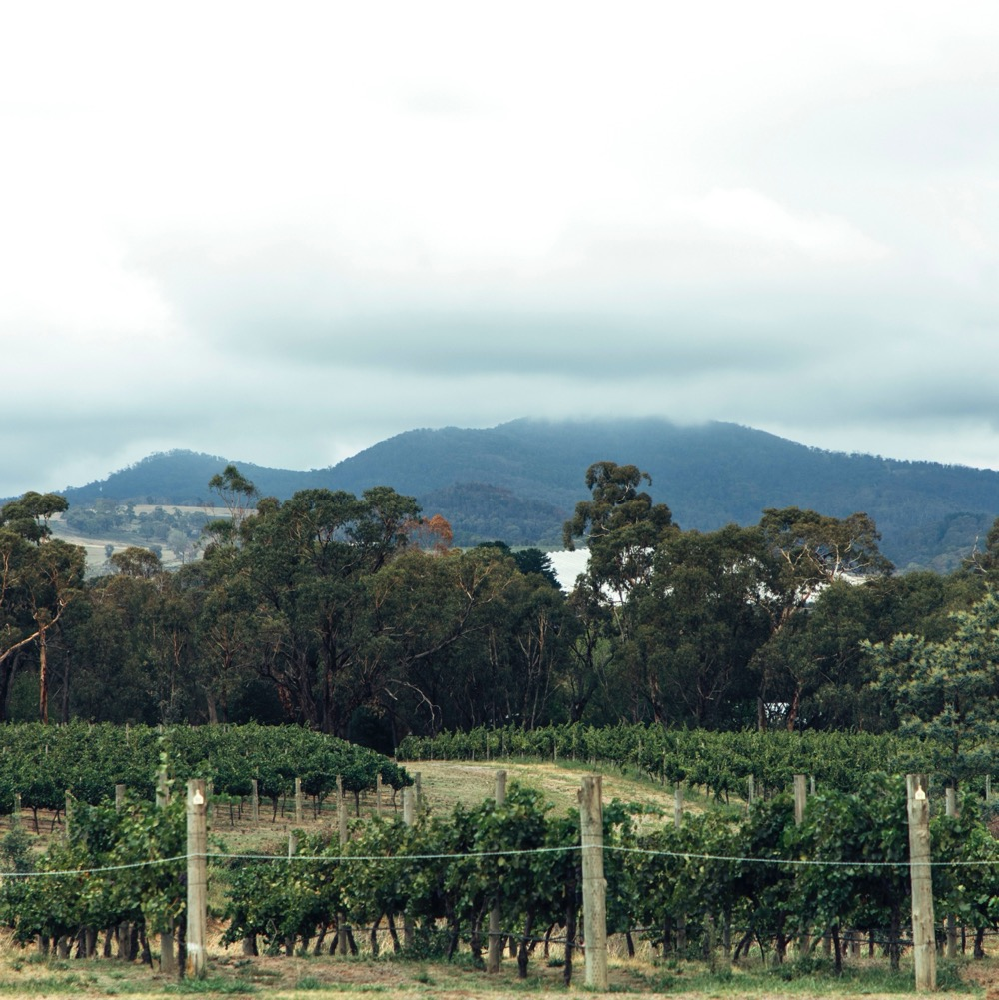
奧蘭治
一切都與海拔有關
奧蘭治在其短暫的歷史中，已鞏固了自己作為一個小而重要的地區的地位，以其廣泛的、高品質的、風土驅動的葡萄酒而聞名。
澳洲最高的葡萄酒產區
涼爽的氣候、肥沃的火山土壤和多樣的地質
經典品種馳名，但許多替代品種表現良好
著名的美食熱點

Slide 6

今天
我們
將涵蓋
奧蘭治的歷史
地理、氣候和土壤
葡萄栽培和釀酒
主要品種

Slide 7
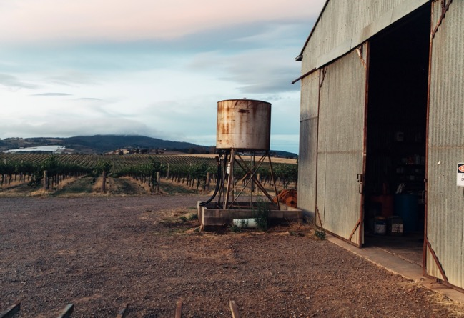
1844
奧蘭治的
歷史
1851
澳洲第一個有利可圖的金礦場在奧蘭治郊外被發現，在接下來的幾年中刺激了該地區的顯著發展。
John Glasson 在 Byng 種植了該地區第一批用於葡萄酒生產的葡萄。
1846
1850 年代末 – 1860 年代
奧蘭治村的選址正式確定。
John Hicks 於 1858 年在 Canobolas，以及 Catherine 和 John Bohringer 在 1865 年至 1866 年間在 Borenore 種植了麝香葡萄、華帝露、雷司令、西拉和黑皮諾，從而在該地區建立了更多的葡萄園。

Slide 8
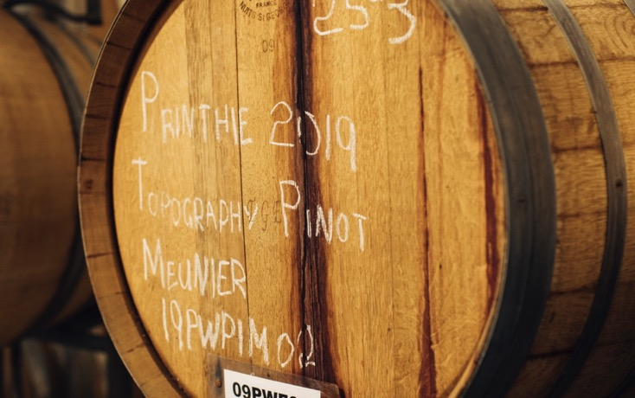
1880 年代
果樹的種植和食用葡萄種植的普及開始，最終超越了小麥種植，成為奧蘭治的主要產業。
1877
1952
1980 年代
奧蘭治火車站開放，讓農民可以更便宜、更快地將他們的作物運到市場。
新南威爾斯州政府葡萄栽培學家 Harry Manuel 與 Jack Pryde 在 Molong 種植了一個五英畝的實驗葡萄園。
現代釀酒社群隨著 Nashdale Vineyard、Millthorpe（現為 Sons & Brothers）、Midas Tree（現為 Cargo Road Wines）、Bloodwood Wines 和 Canobolas-Smith Wines 的成立而形成。

Slide 9
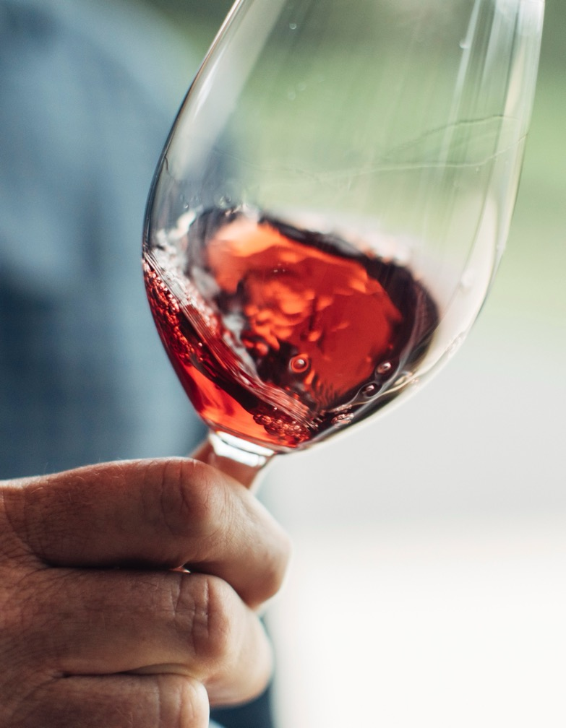
今天
1997
奧蘭治現在是一個名副其實的美食目的地，擁有成熟且備受尊敬的食品和葡萄酒文化。該地區擁有 60 多家釀酒廠和 40 個酒窖——其中許多都是小型家族經營。
奧蘭治在中央山脈葡萄酒產區內正式註冊為澳洲地理標誌。
1988
2002
Philip Shaw 購買並在 Koomooloo 葡萄園種植了 47 公頃的葡萄藤。
首屆奧蘭治葡萄酒展舉行。
Notes:
建議的討論要點：
– 奧蘭治作為葡萄酒產區相對較短的歷史對今天的葡萄栽培與釀酒意味著什麼？
– 鑑於其悠久的農業歷史，您為什麼認為奧蘭治最近才成為葡萄酒產區？

Slide 10
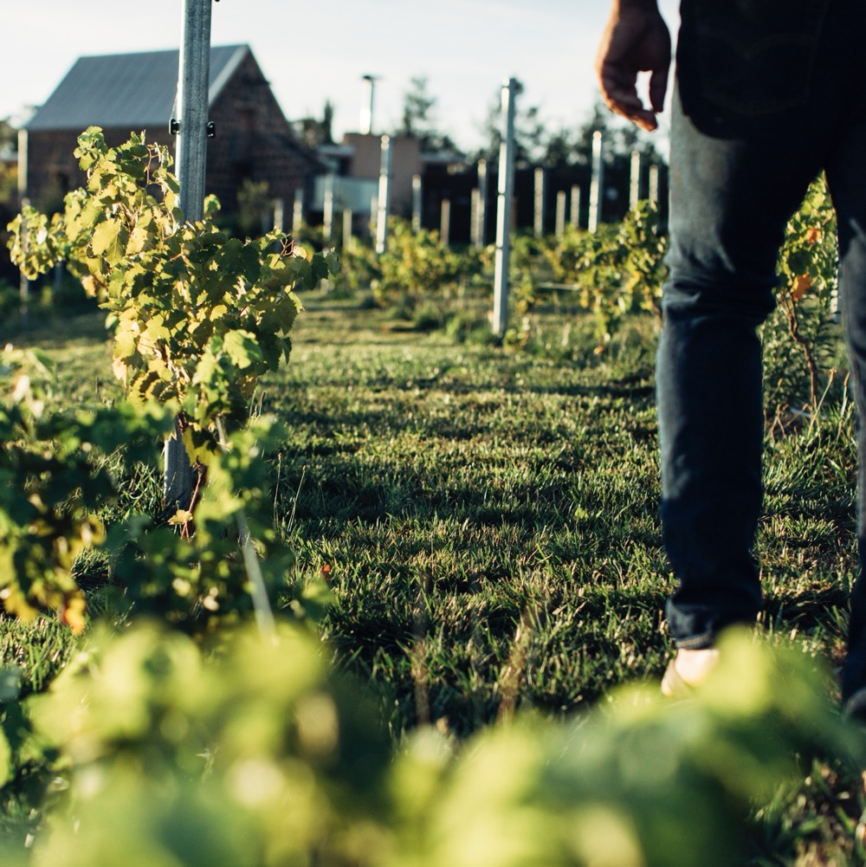
地理、氣候和土壤
涼爽、高海拔
且風景如畫
位於雪梨以西 200 多公里處，新南威爾斯州中央山脈
澳洲最高的葡萄酒產區
大陸性氣候深受海拔高度的影響
傾斜的景觀和豐富多樣的土壤，是由於 1000 多萬年前的火山活動造成的。
Notes:
卡諾博拉斯山 (Mount Canobolas) 是一座早已熄滅的火山，對該產區產生了深遠的影響。 1000 多萬年前發生的一系列噴發，以及此後發生的侵蝕，形成了具有豐富多樣地質、土壤類型與年齡的斜坡地勢景觀，所有這些都由海拔決定。涼爽的大陸性氣候是海拔高的結果，溫度與天氣模式受其靠近卡諾博拉斯山 (Mount Canobolas) 的影響。這些獨特的地理與氣候屬性造就了一個繁榮的農業區，並為涼爽氣候下優質葡萄酒的生產創造了理想的條件。

Slide 11
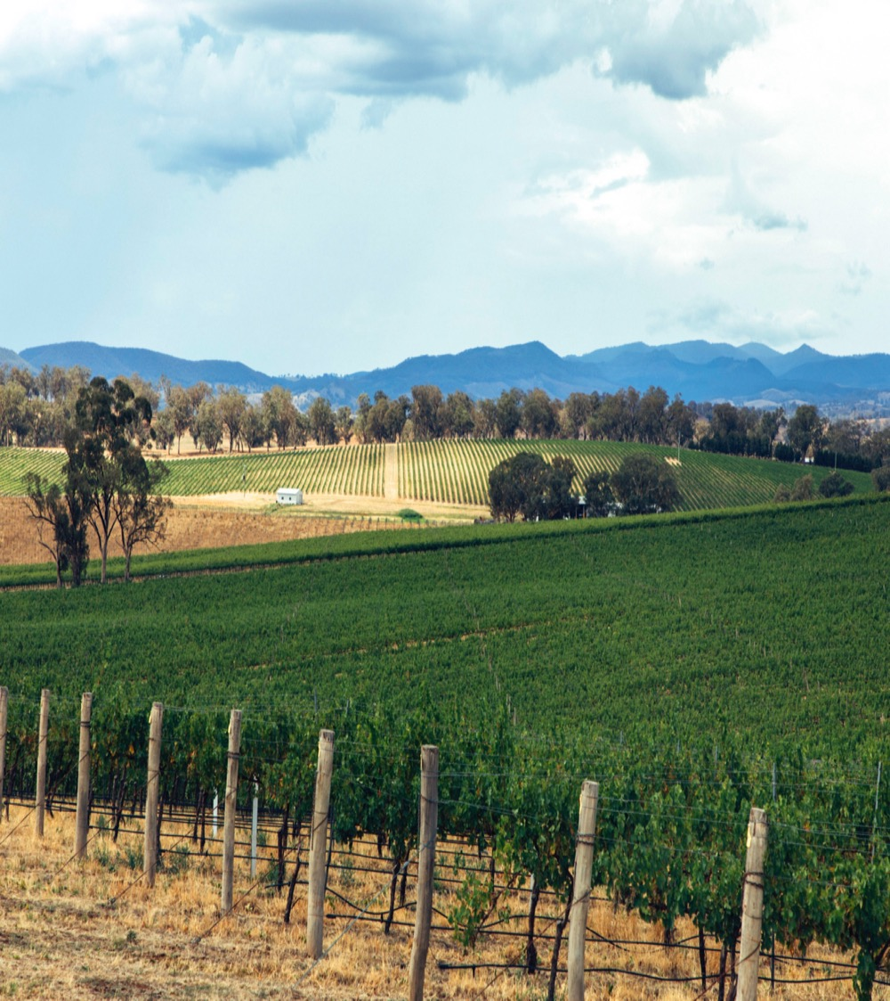
氣候
海拔
大陸性
非常高
1000公尺以上
（>3,280英尺以上）
奧蘭治
600–1,046公尺
(1,968–3,432英尺)
高的
750–999公尺
（2,460–3,279英尺）
主要取決於海拔高度
中等的
500–749公尺
（1,640–2,459英尺）
低的
0–499公尺
(0–1,639英尺）
Notes:
一月平均氣溫：21.6˚C (71°F)
生長季降雨量：450 毫米（18 英寸）

Slide 12
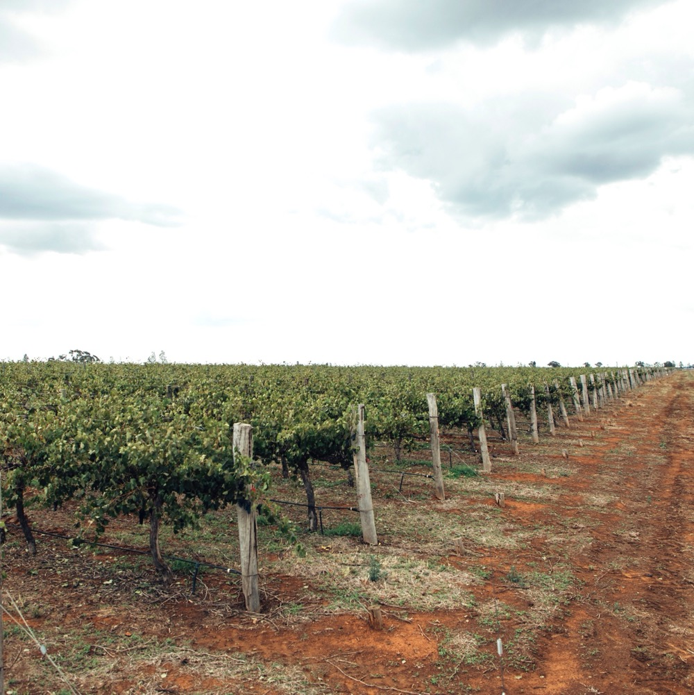
土壤
土壤肥沃，呈火山岩，主要分為四類：
來自卡諾博拉斯山附近玄武岩的肥沃、排水良好、易碎、深紅棕色黏土。
肥沃、深紅棕色/黃棕色黏壤土，具有混合來源，包括火山灰。
中度肥沃的紅棕色灰壤黏壤土，覆蓋著礫石、中等黏土和頁岩基底。
在低海拔地區有可見石灰石的紅土。
Notes:
建議的討論要點：
– 是什麼讓海拔高度成為奧蘭治（ Orange）產區的關鍵因素？它會如何影響種植者與生產者的決定？
– 卡諾博拉斯山（ Mount Canobolas）如何影響奧蘭治作為葡萄酒產區的演變？

Slide 13
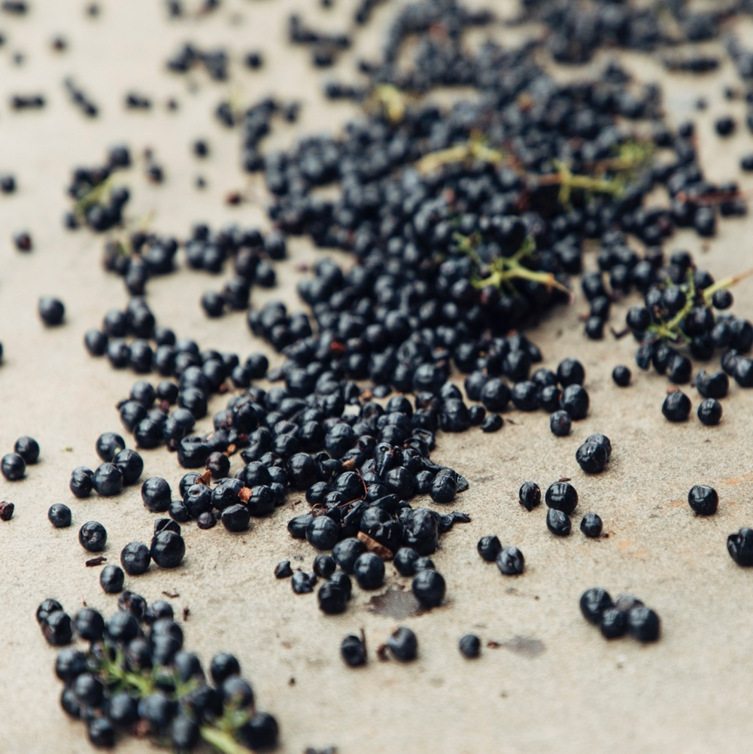
葡萄栽培和釀酒
在奧蘭治

Slide 14
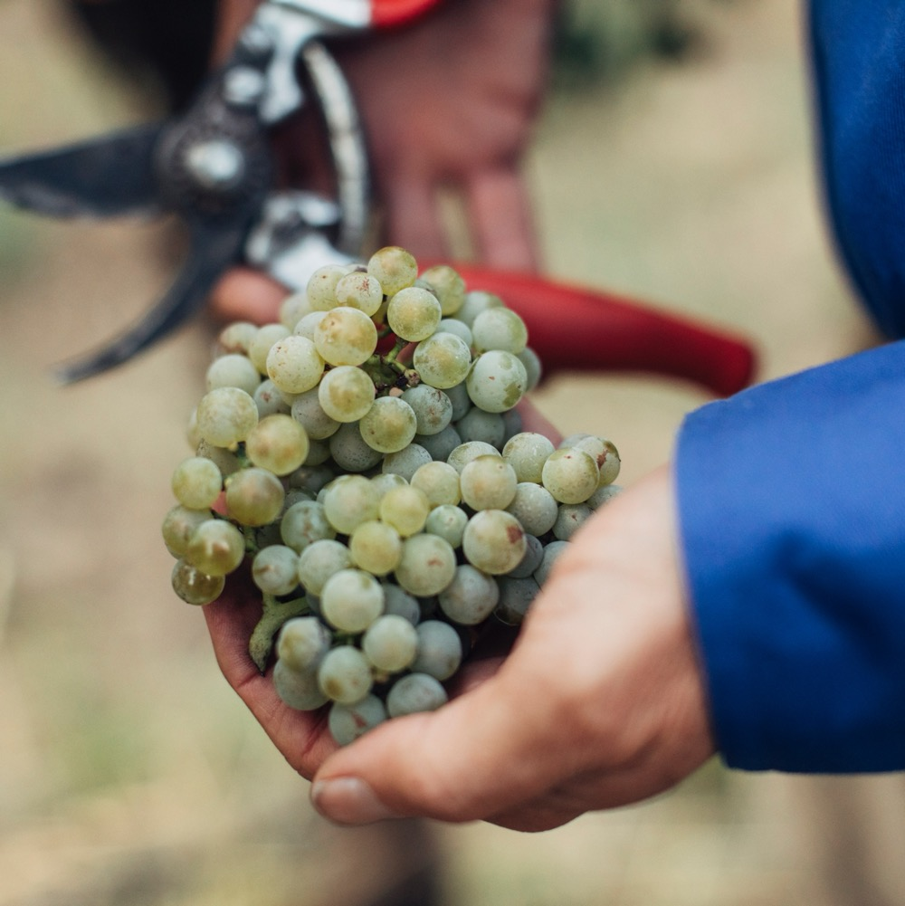
在奧蘭治種植葡萄
這裡的條件有利於種植各種葡萄品種
選址至關重要，土壤類型和天氣條件高度依賴於海拔高度
葡萄園是勞動密集型的，許多都需要手工照料
環境友善的耕作方式越來越受到重視
收穫期：二月中旬至四月下旬。

Slide 15
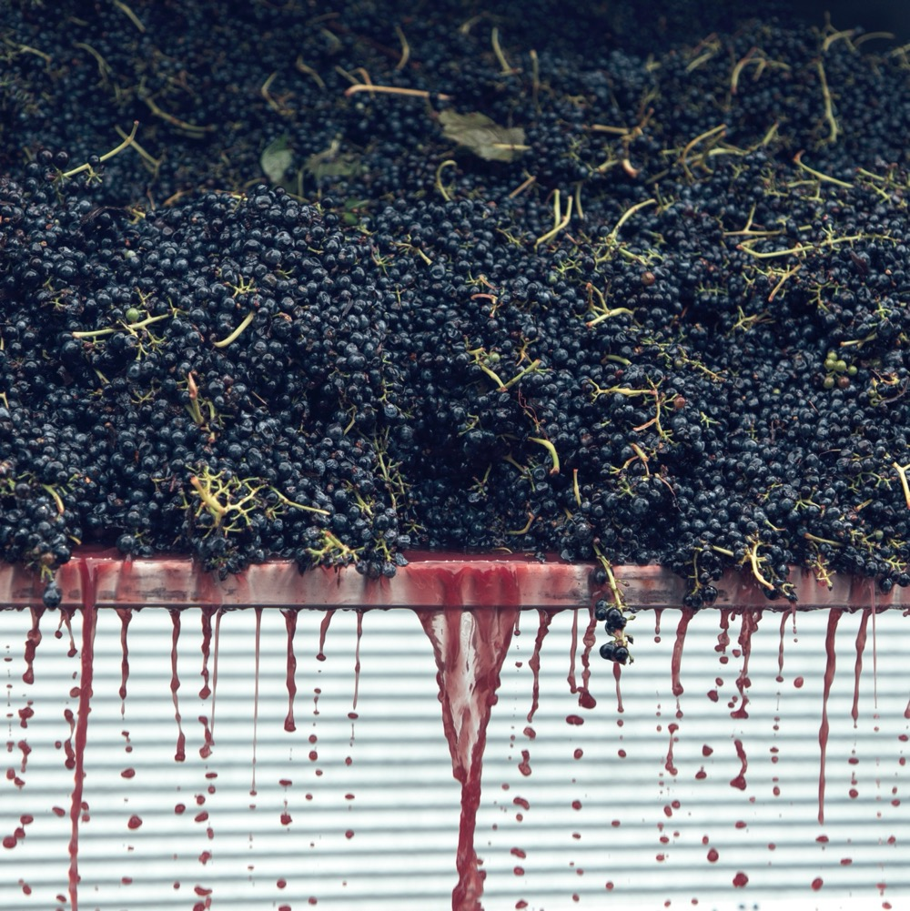
在奧蘭治釀酒
生產商採取多種方法，但葡萄酒通常忠於經典的涼爽氣候風格。
傳統的釀酒技術盛行。
使用培養和野生酵母進行發酵，並優先保留天然酸度。
成熟容器各不相同，具體取決於所需的口感重量和風格。
有機和不含防腐劑的釀酒是越來越受關注的重點。
Notes:
建議的討論要點：
– 為什麼葡萄園選址在奧蘭治（Orange）比在澳大利亞其他一些地區更重要？
– 奧蘭治釀酒師通常在葡萄園與釀酒廠採用傳統技術。出現這種情況的原因有哪些，它對釀酒界有何影響？
– 涼爽產區葡萄酒的風格特徵是什麼？溫暖的年份將如何影響這些特徵？

Slide 16


奧蘭治
前 5 大品種
CABERNET
SAUVIGNON
SAUVIGNON
BLANC
SHIRAZ
CHARDONNAY
MERLOT
希拉
23%
夏多內
19%
卡本內蘇維翁
13%
白蘇維翁
12%
梅洛
10%

Slide 17
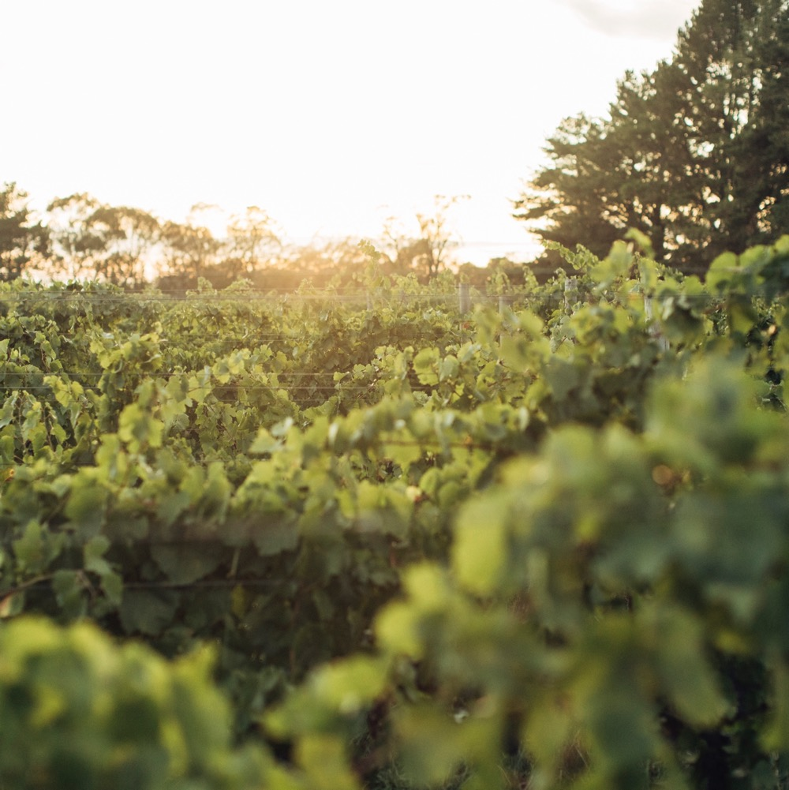
奧蘭治的味道
值得注意的品種
Notes:
現在是品嚐與討論您選擇的葡萄酒組合的合適時機了。

Slide 18

奧蘭治
白蘇維翁
非常
適合奧蘭治的涼爽氣候
通常表現出標誌性的熱帶水果特徵
SAUVIGNON
BLANC
典型風味
百香果
熱帶水果
醋栗
草
香草
燧石
一些生產商
在 FUMÉ BLANC 風格的橡木桶陳釀方面取得了成功
Notes:
奧蘭治涼爽的氣候非常適合這種芳香的品種，生產出具有明顯熱帶水果特徵的葡萄酒——尤其是在海拔 750 米（2,460 英尺）以上的地區種植時。

Slide 19
白蘇維翁
特徵
顏色
白蘇維翁
清淡
中等
濃郁
酒體
干
中等干
甜
SAUVIGNON
BLANC
甜度
低
中等
高
橡木桶
（桶發酵）
酸度
8%
12% – 13%
17%
酒精

Slide 20
奧蘭治
夏多內
該地區的明星白葡萄酒
在所有海拔高度都能良好生長。生產商提供多種風格
CHARDONNAY
典型風味
核果
檸檬
葡萄柚
哈密瓜
腰果
基準範例
具有中期（4-5 年）窖藏潛力
Notes:
葡萄酒從清新優雅到強勁濃郁，帶有柑橘、核果、甜瓜與腰果的味道。

Slide 21
夏多內
特徵
顏色
夏多內
清淡
中等
濃郁
酒體
干
中等干
甜
甜度
CHARDONNAY
低
中等
高
橡木桶
酸度
8%
12.5% – 13.5%
17%
酒精

Slide 22

奧蘭治
黑皮諾
非常適合該地區的氣候和海拔高度
在質地和風味上與卡本內蘇維翁和希拉一樣濃郁
PINOT NOIR
典型風味
櫻桃
李子
覆盆子
草莓
紫羅蘭
該地區
也以黑皮諾葡萄製成的粉紅酒和氣泡酒而聞名
Notes:
平衡的橡木桶運用與果味的純淨度是亮點，具有車釐子、李子、覆盆子與草莓等新鮮水果風味。

Slide 23
黑皮諾
特徵
顏色
黑皮諾
清淡
中等
濃郁
酒體
干
中等干
甜
甜度
低
中等
高
PINOT NOIR
橡木桶
單寧
酸度
8%
12.5% – 13.5%
17%
酒精

Slide 24

奧蘭治 卡本內蘇維翁/
梅洛
通常混合，但有時也作為單一品種葡萄酒生產
通常具有中等重量和酒體，單寧細膩，帶有泥土、草本和黑果味
CABERNET SAUVIGNON
/MERLOT
典型風味
黑莓
紅莓
紫羅蘭
桑葚
黑醋栗
混合香草
有時混合
來自較溫暖地區（如馬吉、獵人谷和卡拉）的葡萄酒
Notes:
味道貫穿從草本至泥土的風味光譜，帶有深色漿果的甜味。它們的酒體中等，單寧細膩。

Slide 25
卡本內蘇維翁/梅洛
特性
顏色
卡本內蘇維翁/梅洛
清淡
中等
飽滿
酒體
干
中等干
甜
甜度
CABERNET SAUVIGNON
/MERLOT
低
中等
高
橡木
單寧
酸度
8%
13.5% – 14.5%
17%
酒精

Slide 26
奧蘭治
希哈
奧蘭治種植最廣泛的葡萄品種
通常優雅，具有出色的顏色和真正的品種風味
SHIRAZ
典型風味
櫻桃
紅色莓果
藍莓
黑胡椒
白胡椒
溫暖香料
綠色草本
最近才種植，但已被證明非常成功
Notes:
雖然比其他品種種植時間更晚，但希哈（Shiraz）已在其短暫的生命週期中證明了自己的價值，展現出優雅、 卓越的色澤與真正的品種風味，如紅色漿果與溫暖的香料。

Slide 27
希哈
特性
顏色
希哈
清淡
中等
飽滿
酒體
干
中等干
甜
甜度
低
中等
高
SHIRAZ
橡木
單寧
酸度
8%
13% – 14.5%
17%
酒精
Notes:
奧蘭治的氣候、獨特的地形與火山土壤類型為各種風格的大量經典與新興葡萄品種創造了良好的生長條件。傳統品種可能占主導地位，但後來鮮為人知的品種的種植勢頭越來越大。其他值得注意的品種包括：
灰比諾（Pinot Grigio）
普羅賽克（Prosecco）
麗思玲（Riesling）
丹魄（Tempranillo）
佳美（Gamay）
芭貝拉（Barbera）
建議的討論要點：
– 高海拔如何影響奧蘭治葡萄酒的整體特性？
– 奧蘭治的葡萄酒普遍都具有與眾不同的品質嗎，還是更多地取決於海拔高度與選址？
– 奧蘭治的涼爽氣候希哈（Shiraz）葡萄酒與產自獵人谷（Hunter Valley）或巴羅莎谷（Barossa Valley）等較溫暖地區的希哈有何不同？

Slide 28
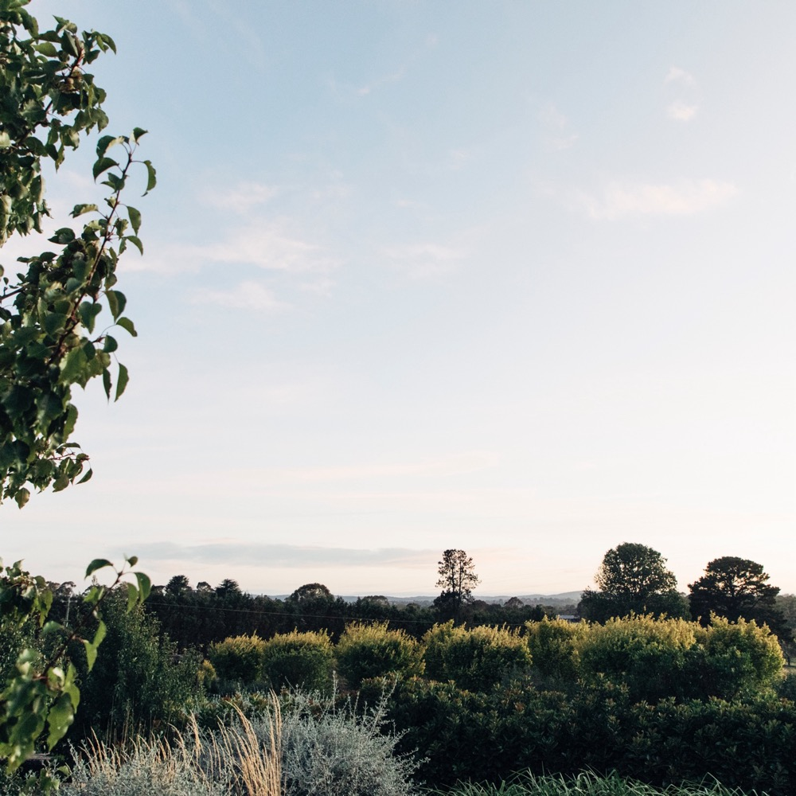
奧蘭治
向上，
向上高飛
一個鄉村美景的地區，結合了高度、氣候和文化的完美結合，使其不斷發展壯大。

Slide 29
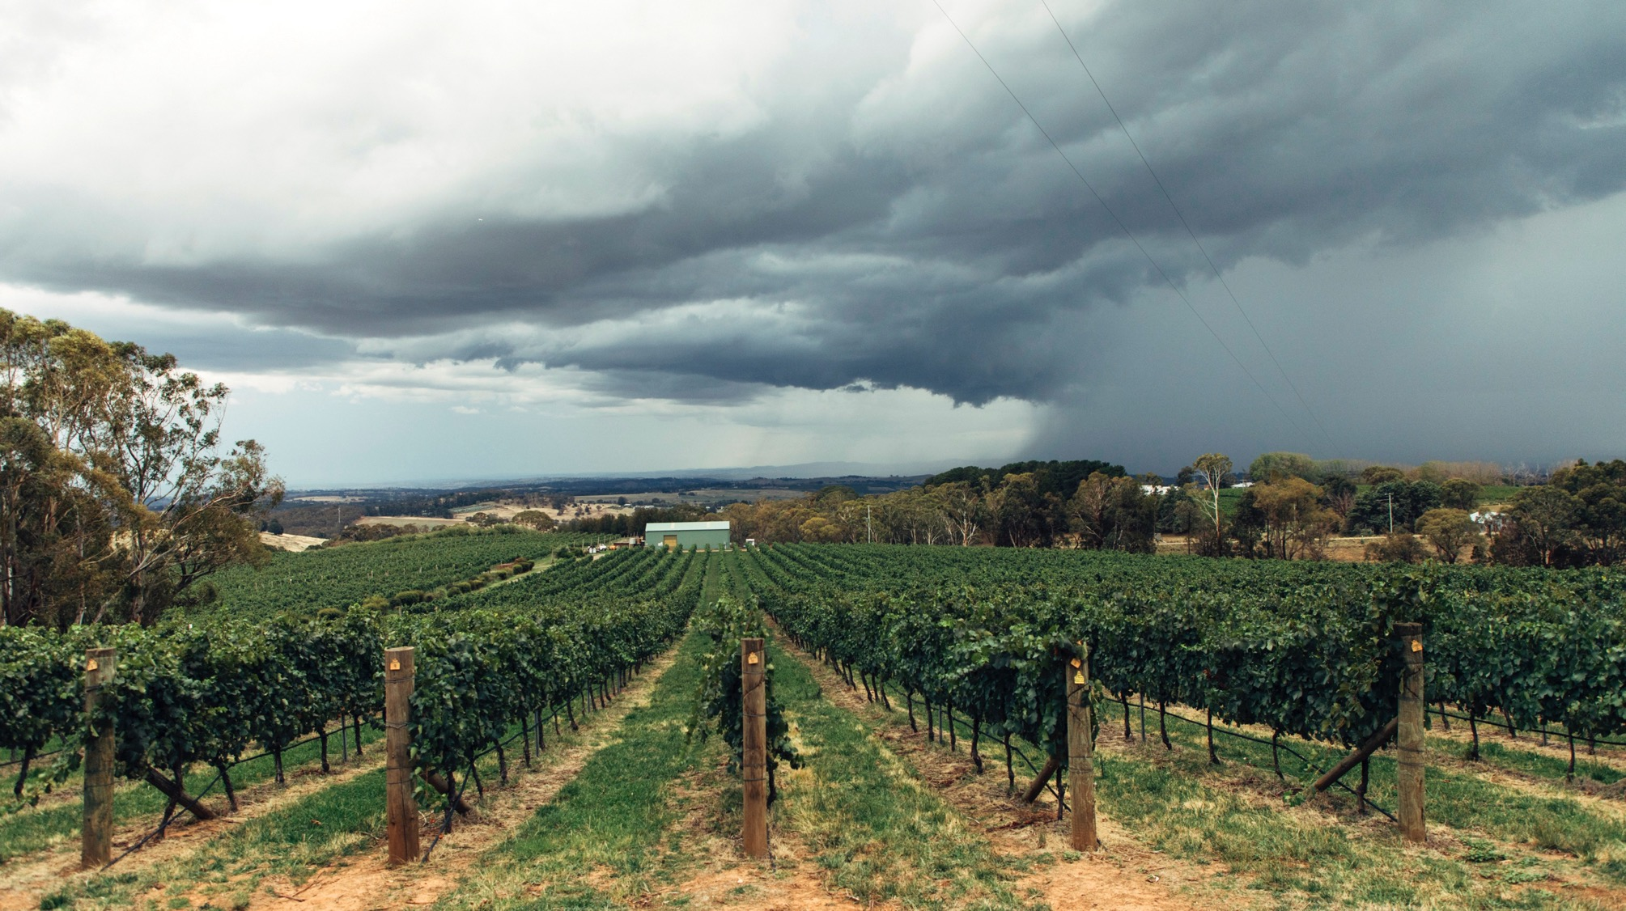
謝謝大家
Notes:
如需更多課程訊息、工具與資源，請造訪：www.australianwinediscovered.com。
如有任何諮詢需求，歡迎 Email 至：discovered@wineaustralia.com。

